Slide 1


Eau, Hygiène et Assainissement comme déterminant essentiel des systèmes alimentaires sensibles à la Nutrition
Dr. Roger SODJINOU
UNICEF Niger

Slide 2

Plan de présentation
Liens entre l’EHA, les systèmes alimentaires et la nutrition
Indicateurs EHA et Nutrition au Niger
Comment renforcer l’intégration entre l’EHA, les systèmes alimentaires et la nutrition?

Slide 3
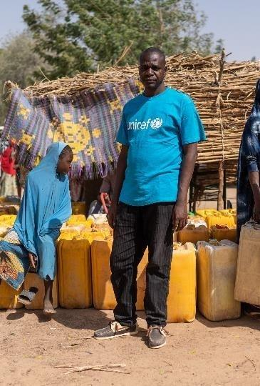

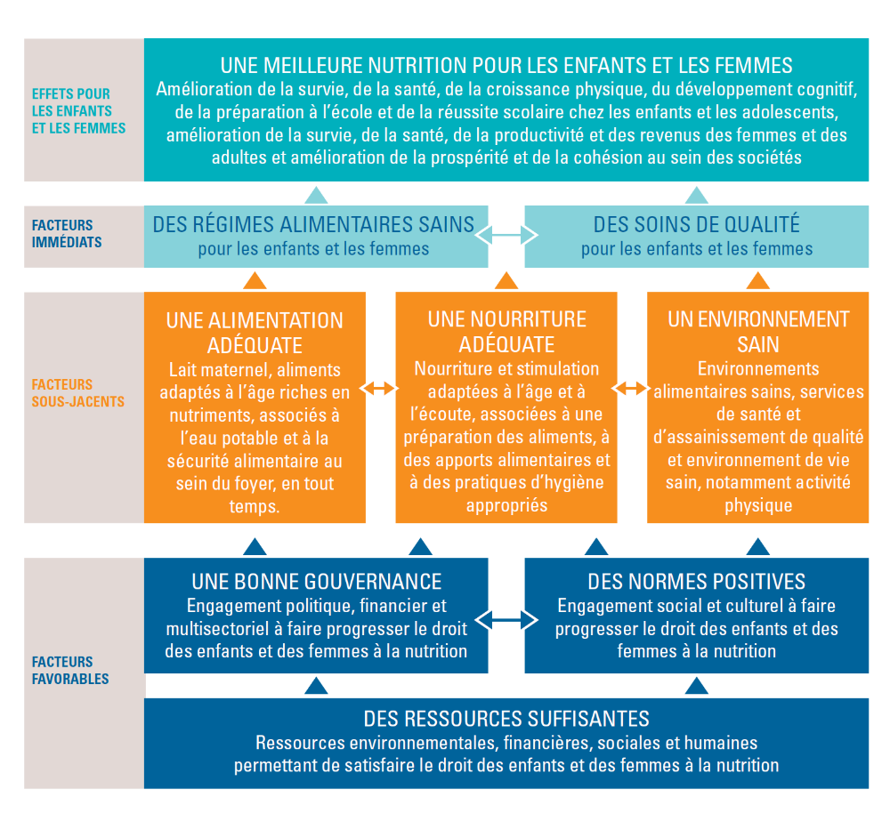

Slide 4
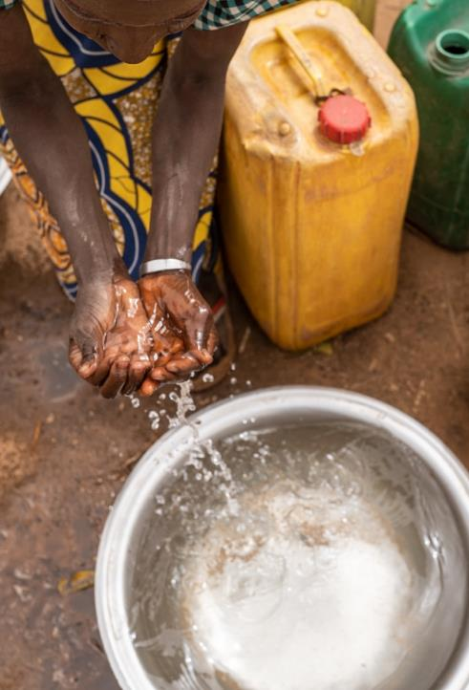
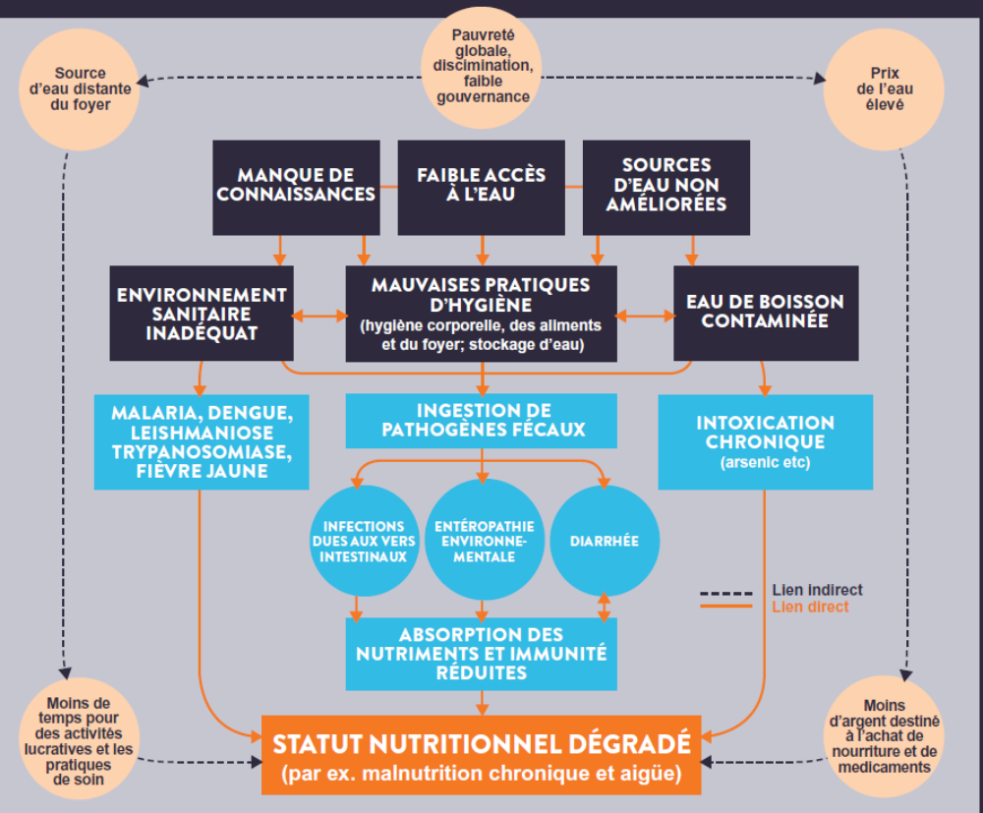

Slide 5
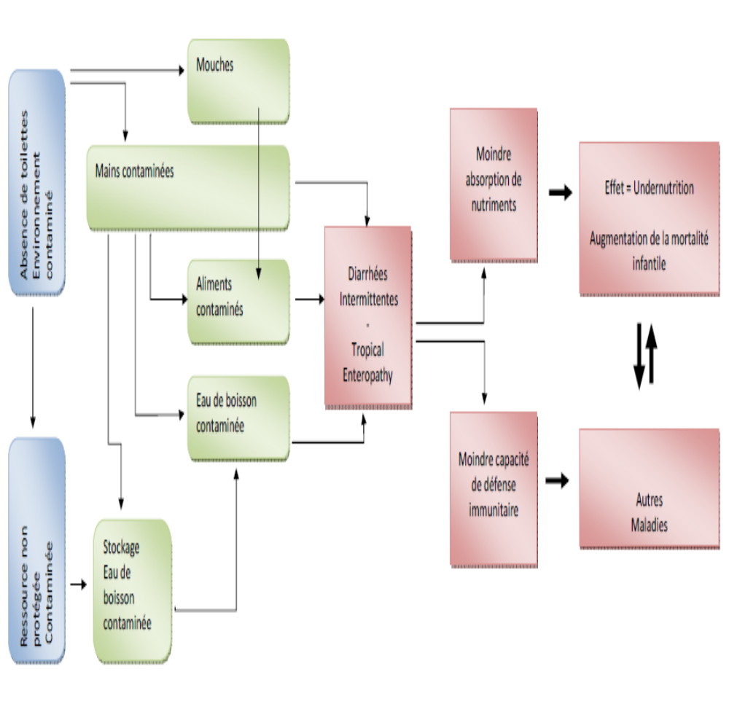
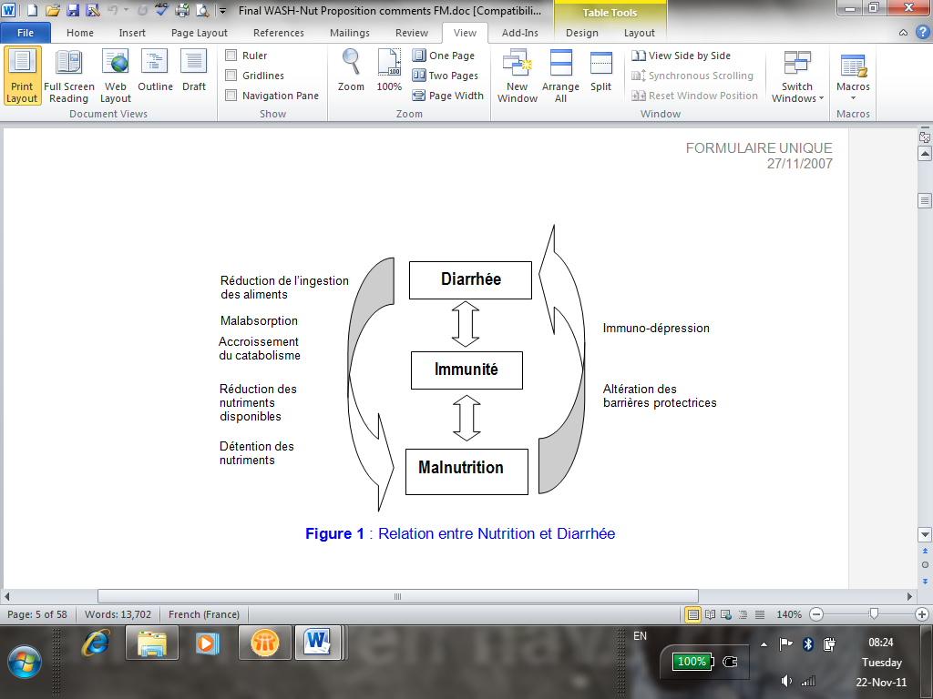

Slide 6
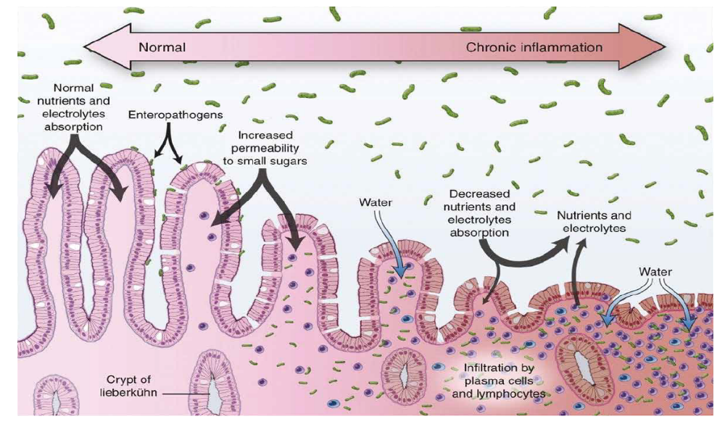

Slide 7
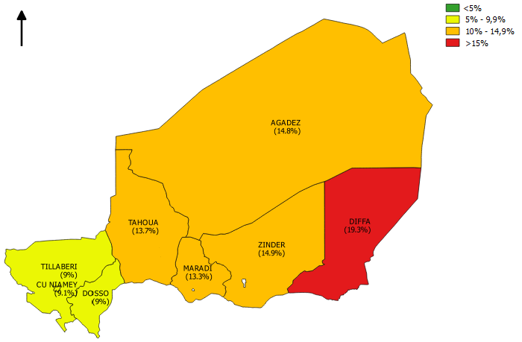
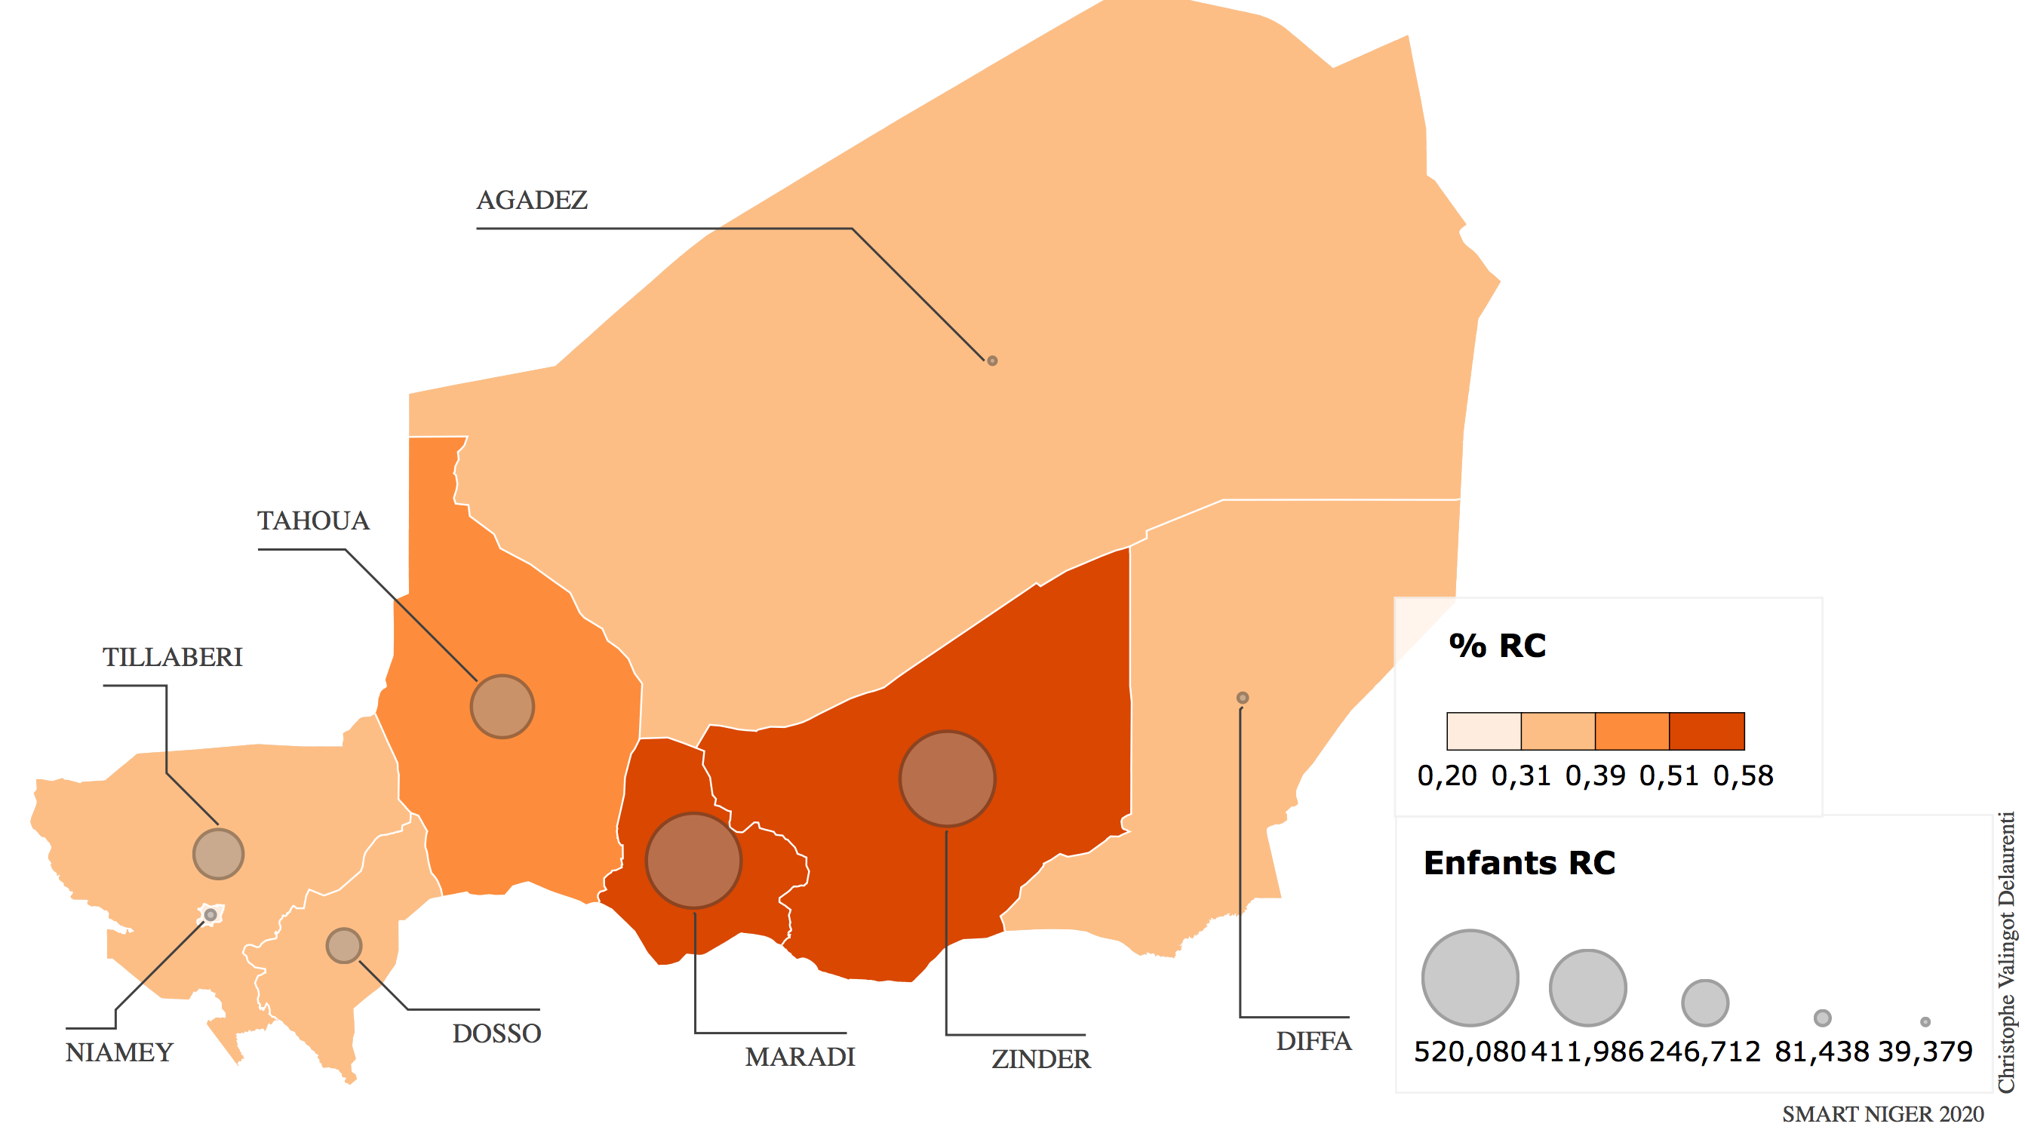
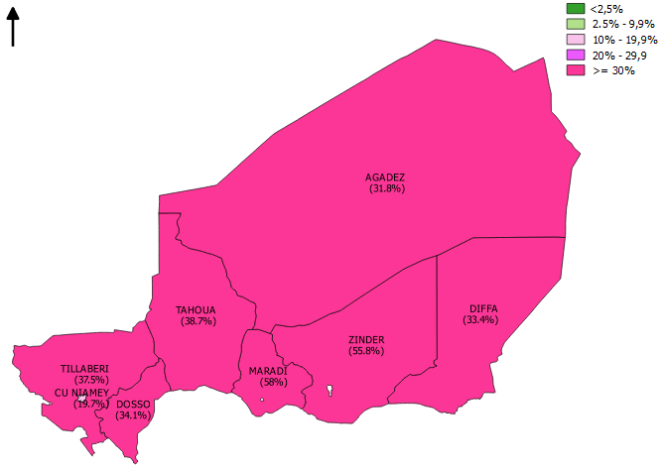
Prévalence de l’émaciation globale, SMART 2020
Prévalence de la malnutrition chronique, SMART 2020
Nombre d’enfants affectés par la malnutrition chronique, SMART 2020

Slide 8
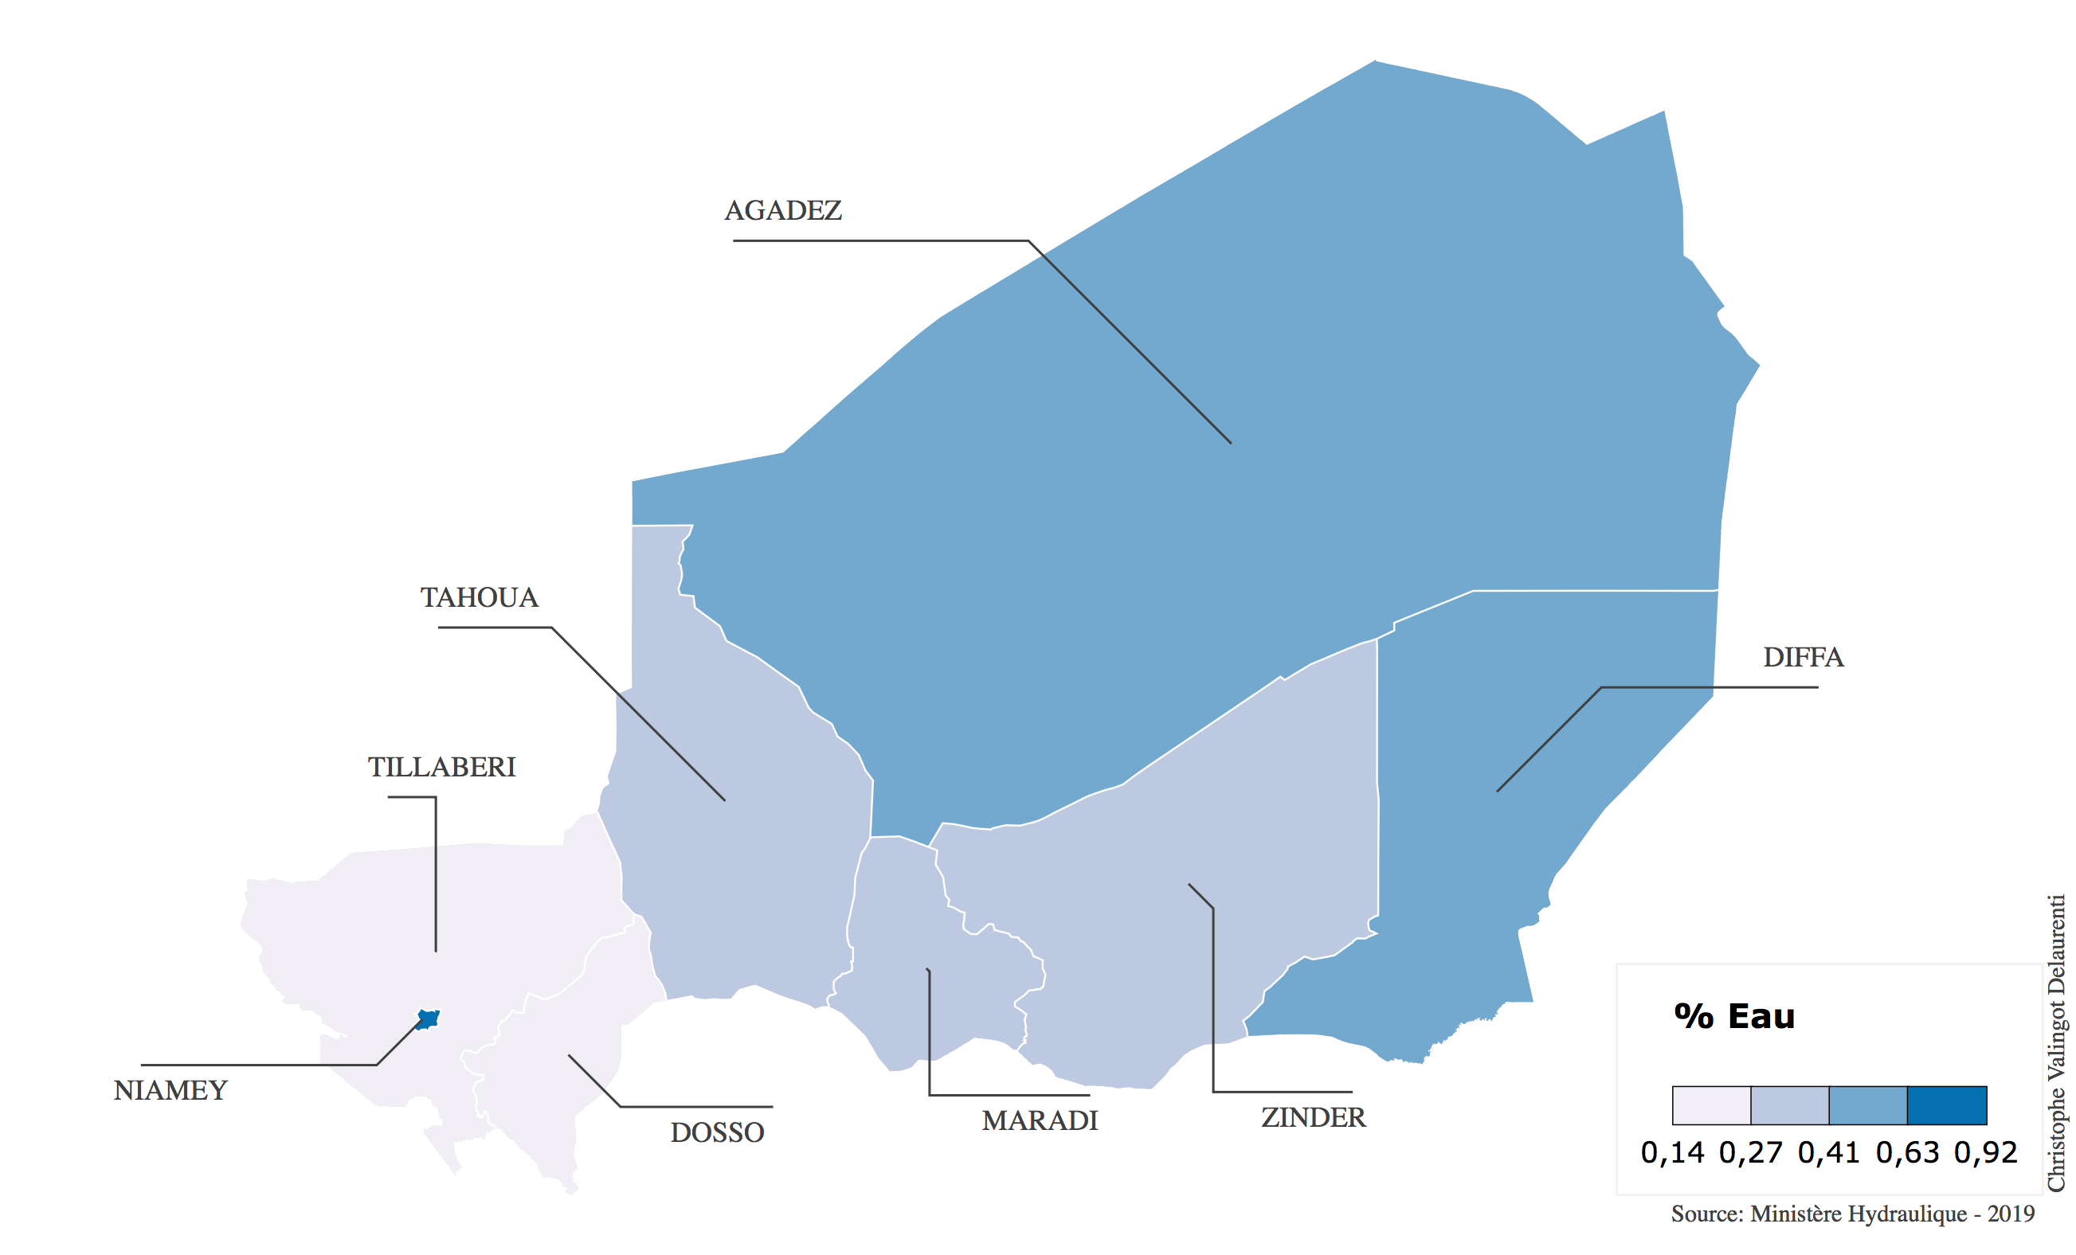
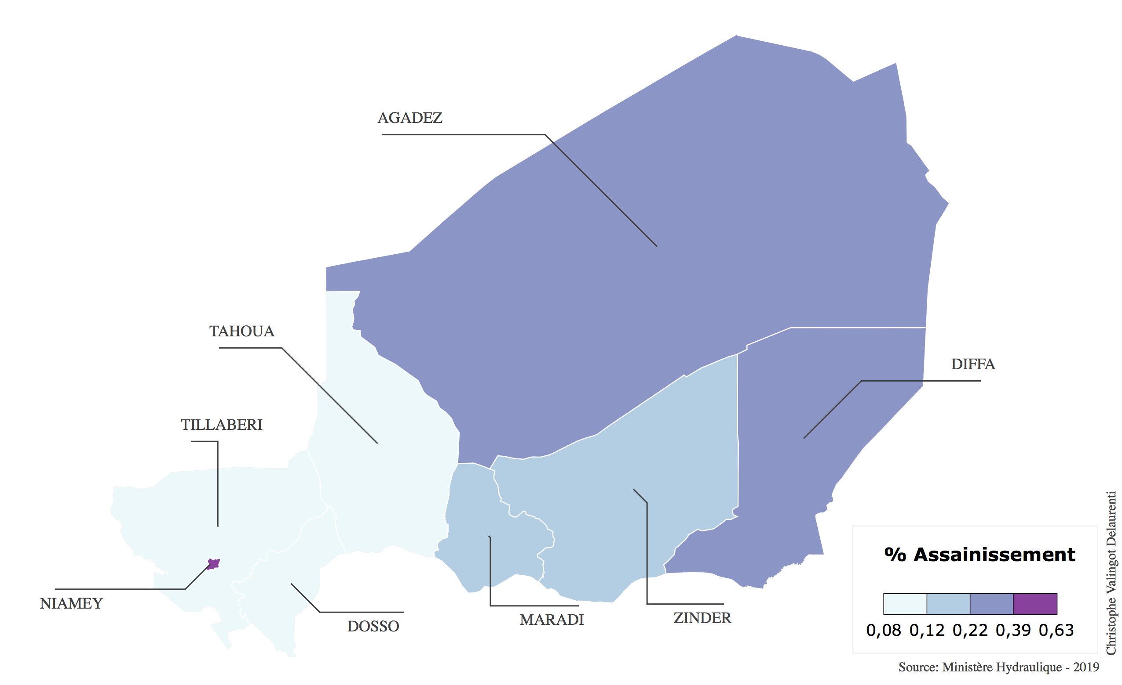
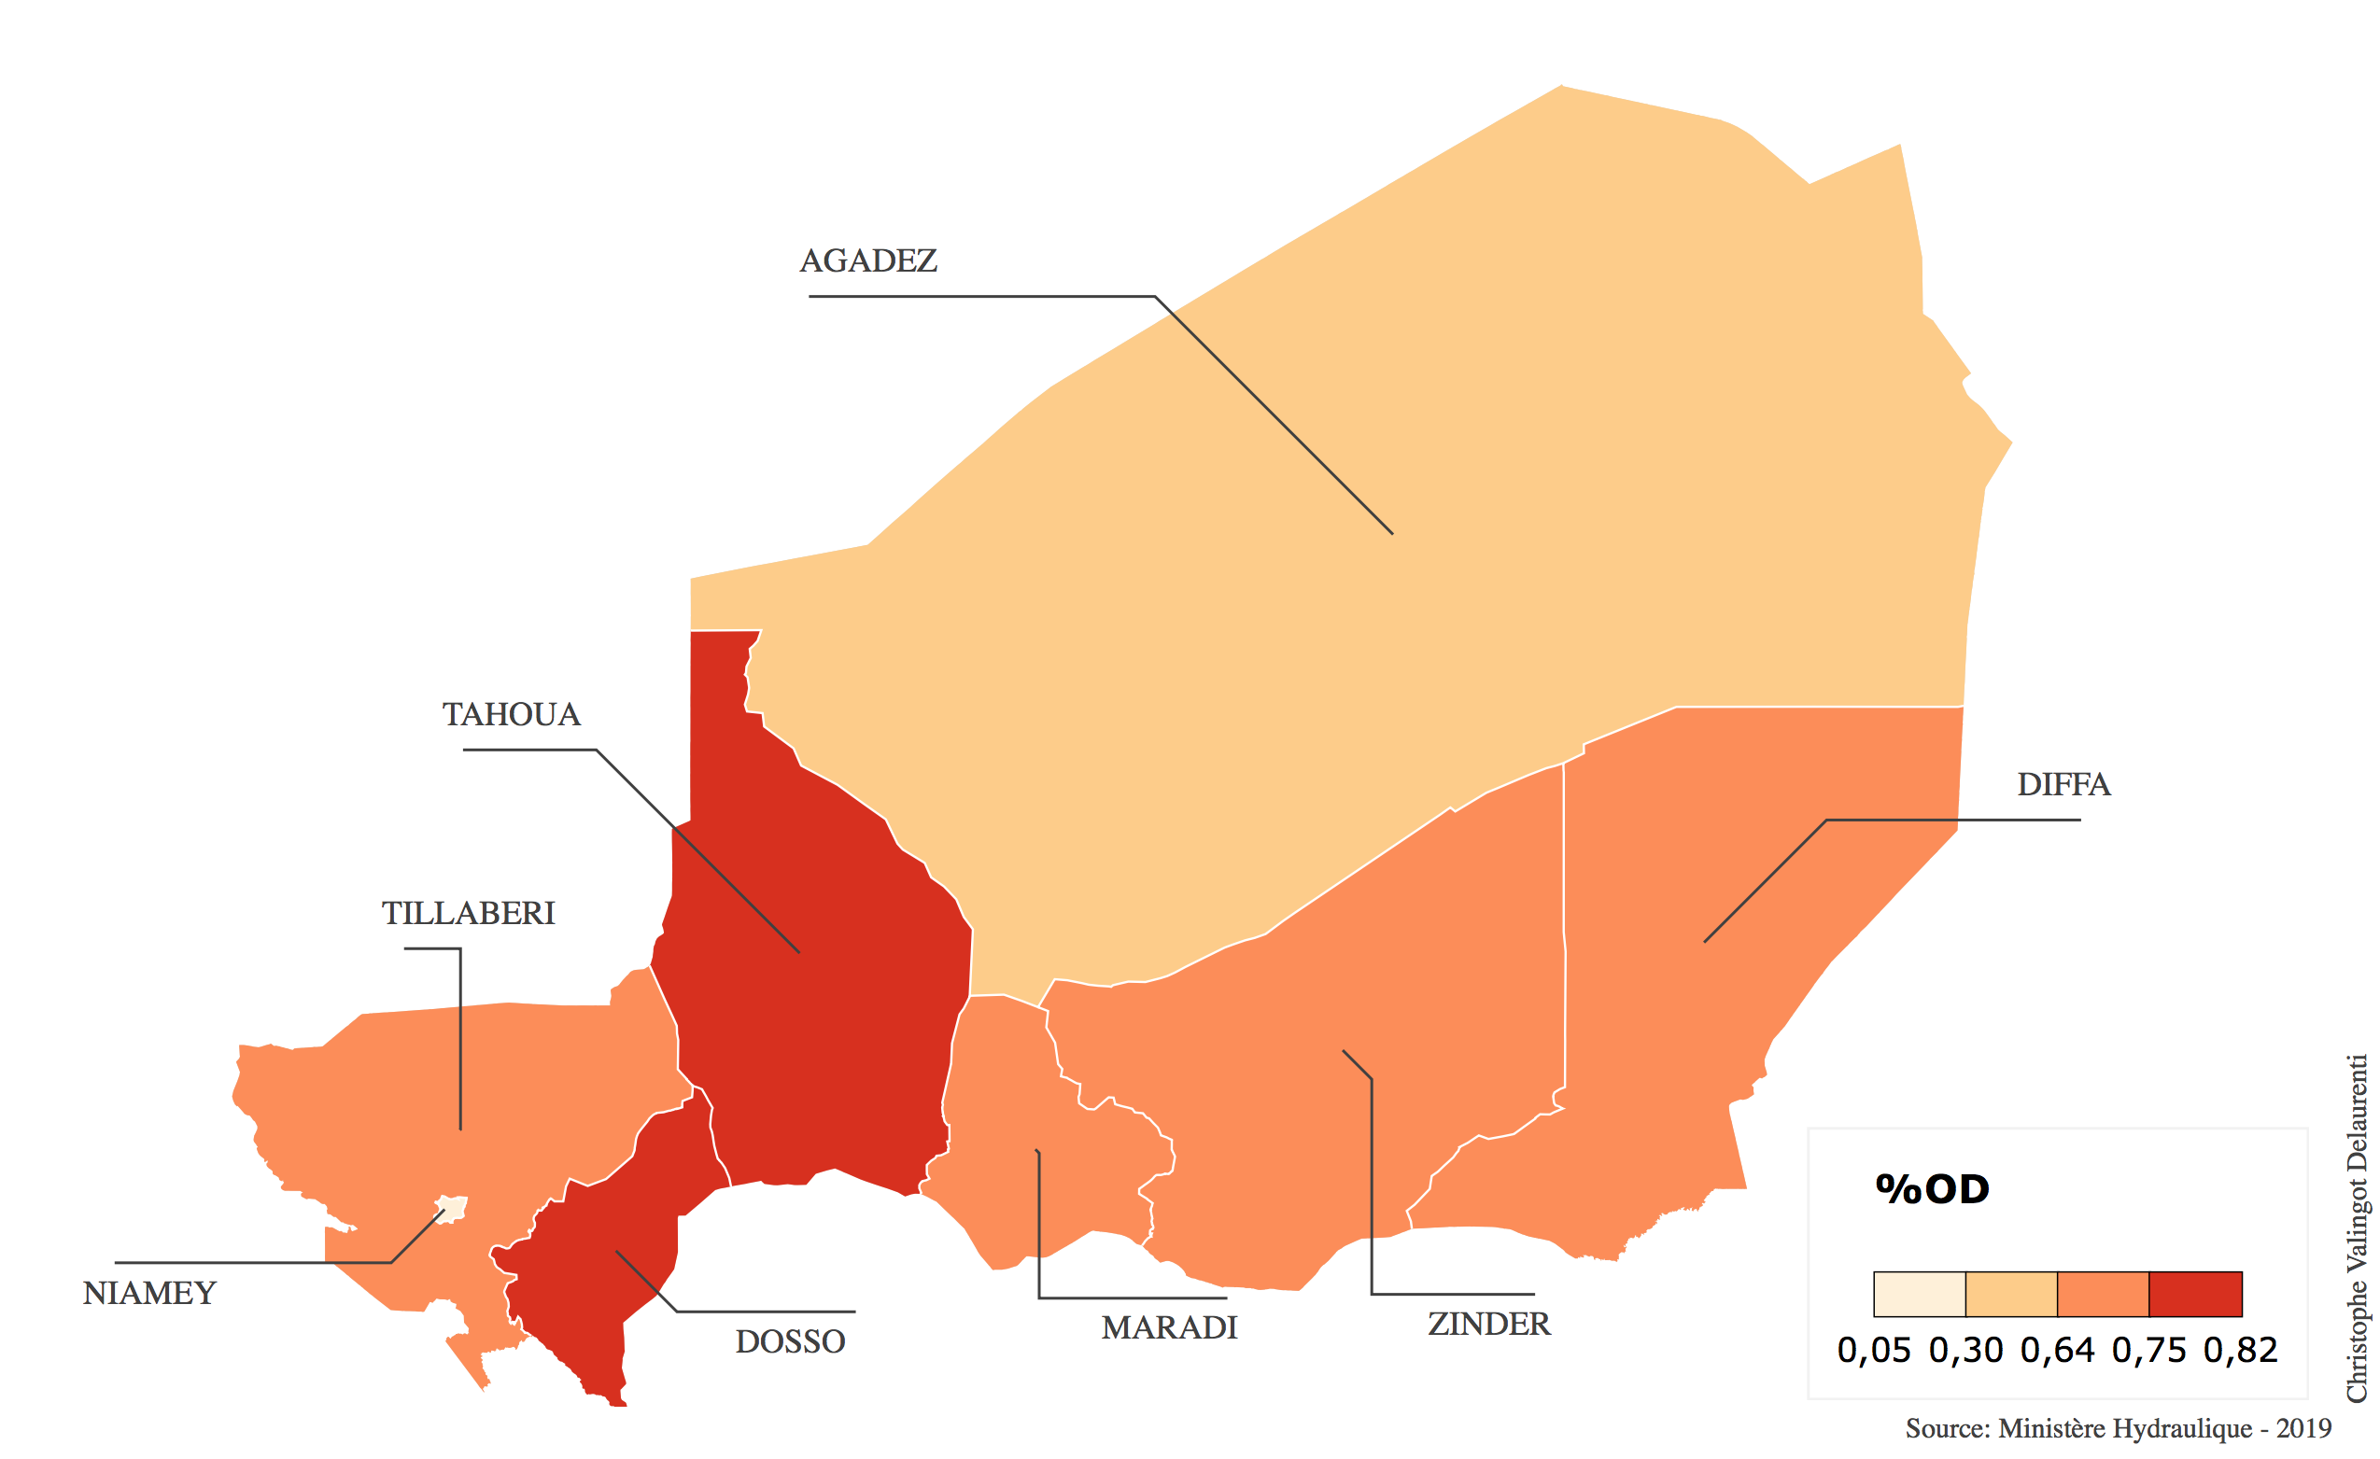
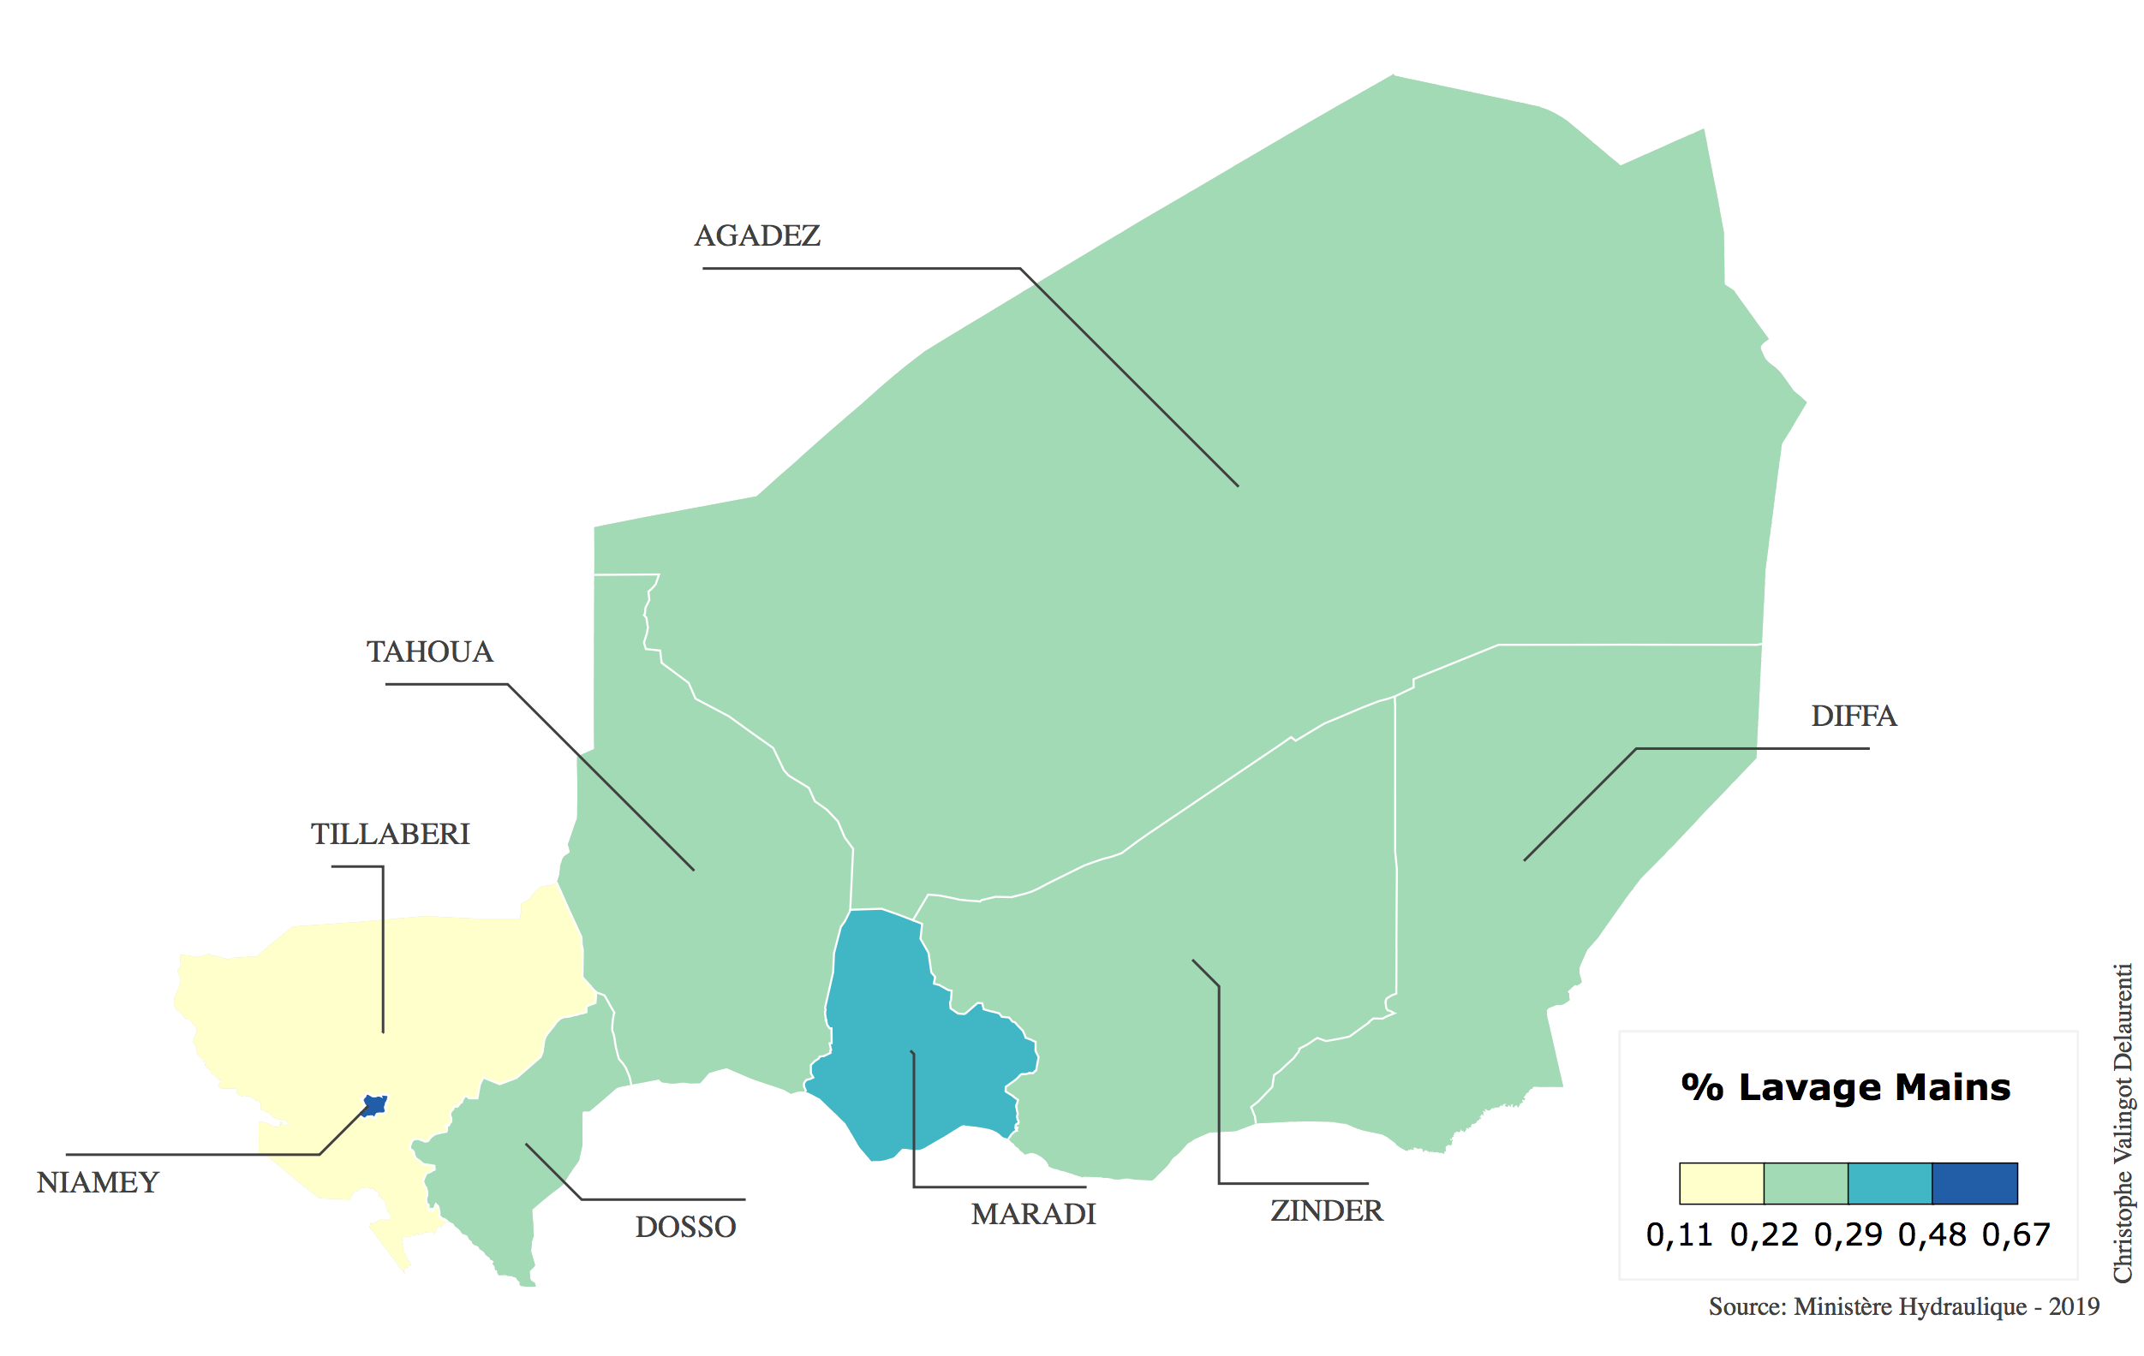
Proportion de ménages ayant accès à l’eau potable
Proportion de ménages ayant accès à l’assainissement de base
Proportion de ménages pratiquant la défécation à l'air libre
Proportion de ménages chez lesquels un dispositif de lavage des mains a été observé

Slide 9
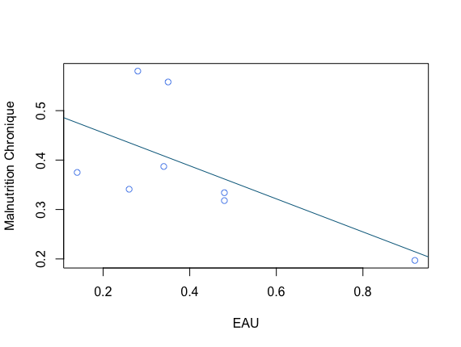
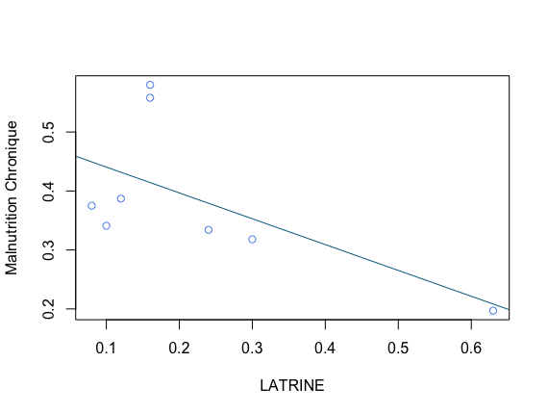
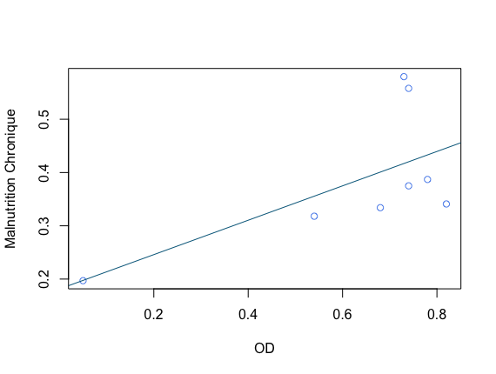
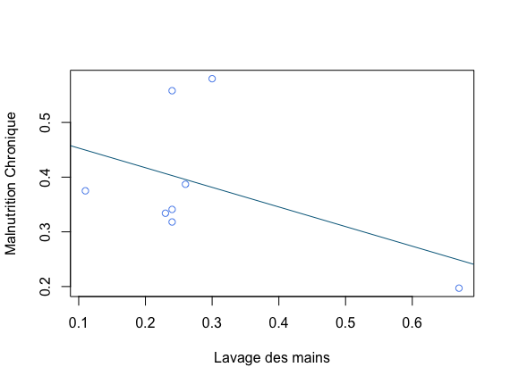
Corrélation entre la malnutrition chronique et certains indicateurs EHA au Niger

Slide 10
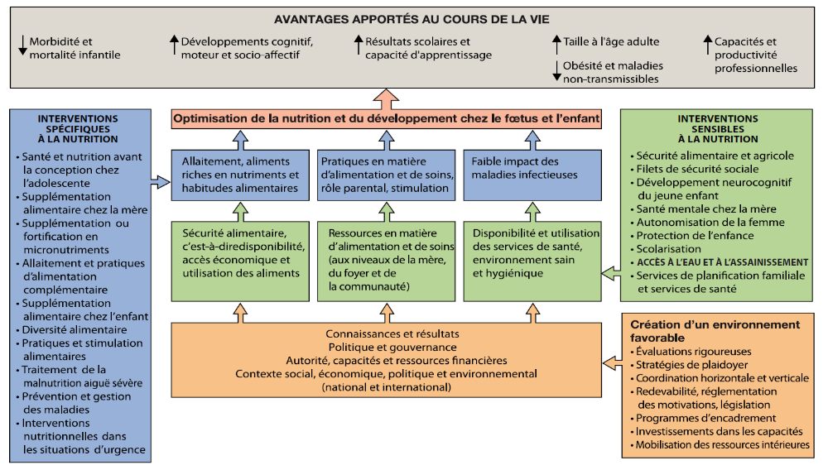

Slide 11

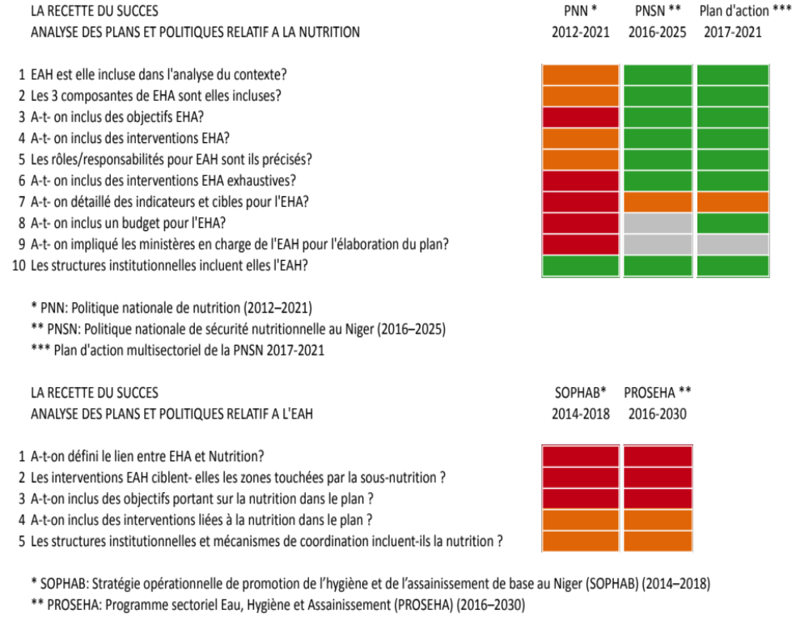
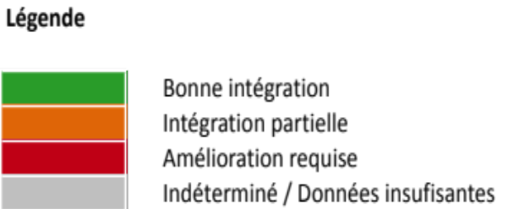
Maliki D. Bandero

Slide 12
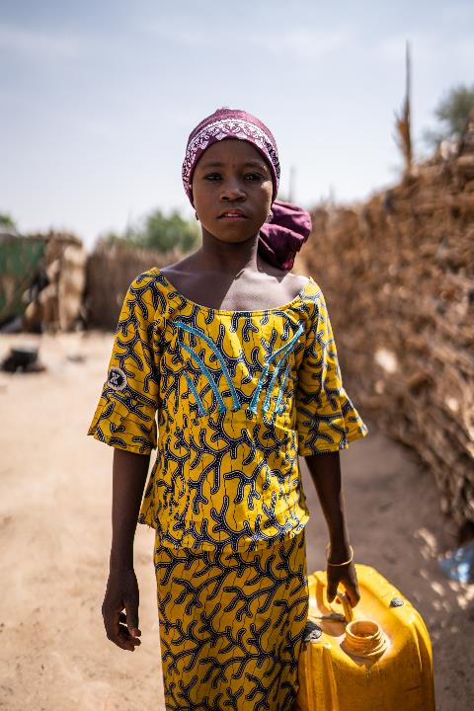
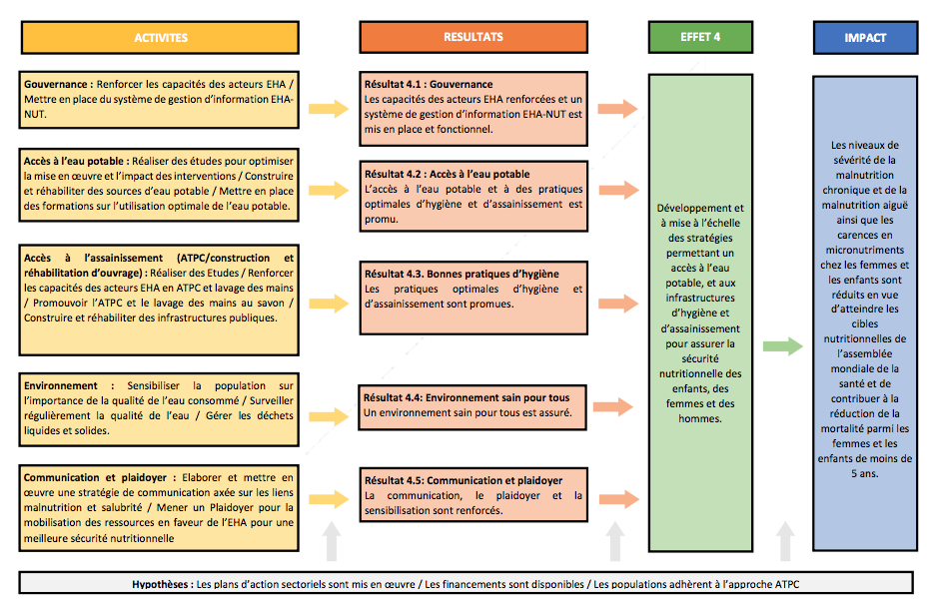
PNSN 2017-2021. Théorie du changement – Engagement n°4 Eau, Hygiène et Assainissement

Slide 13
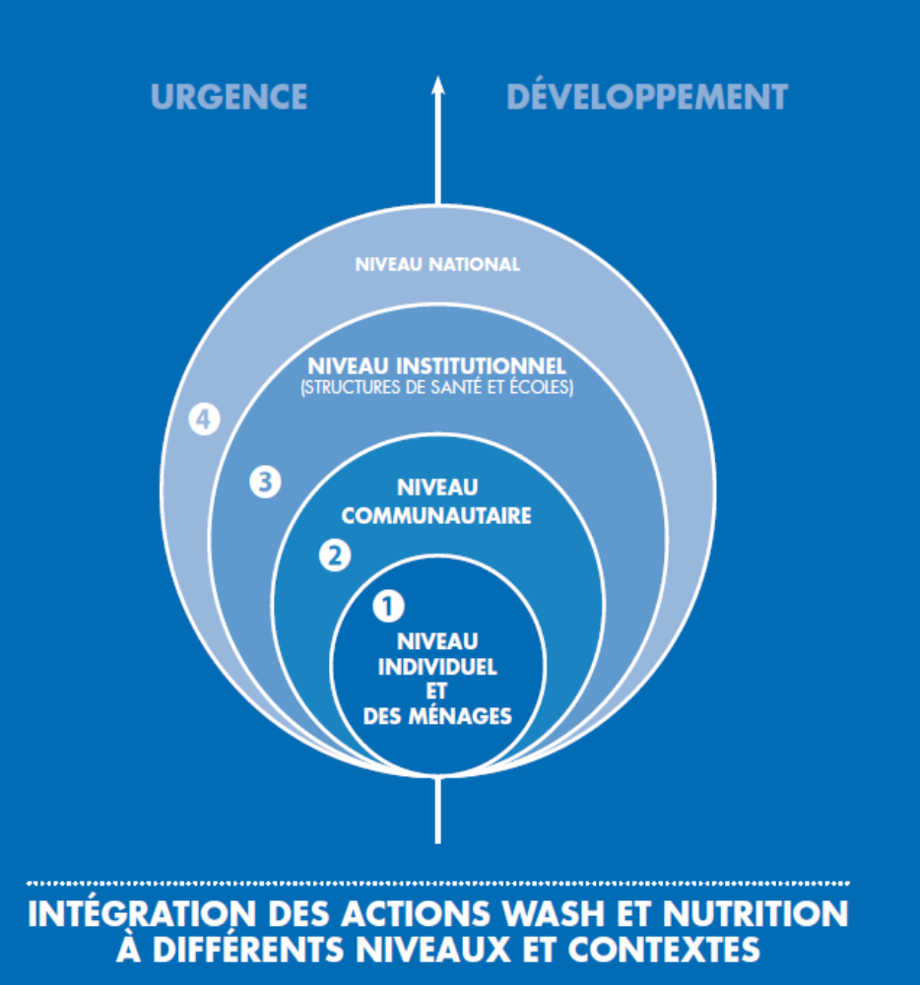
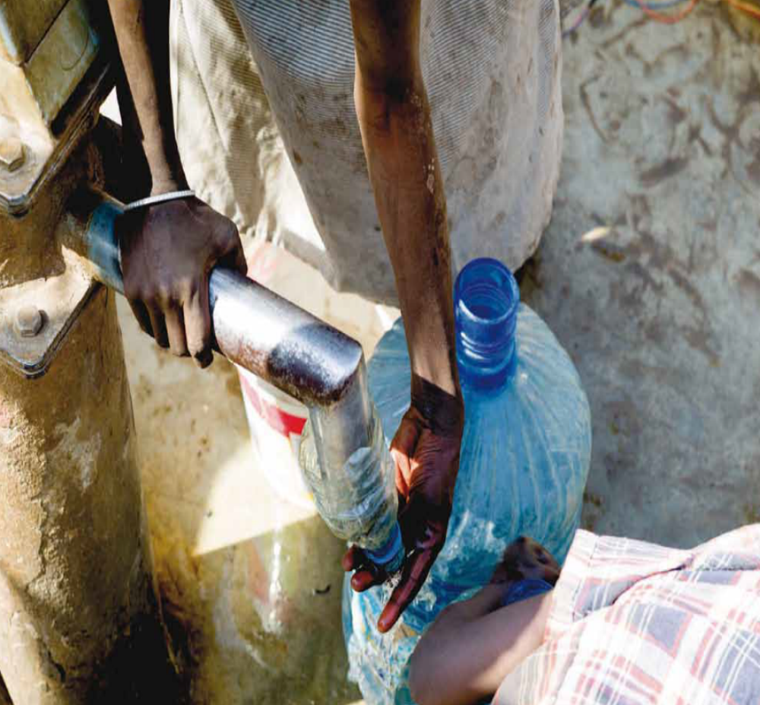
Source: ACF,

Slide 14
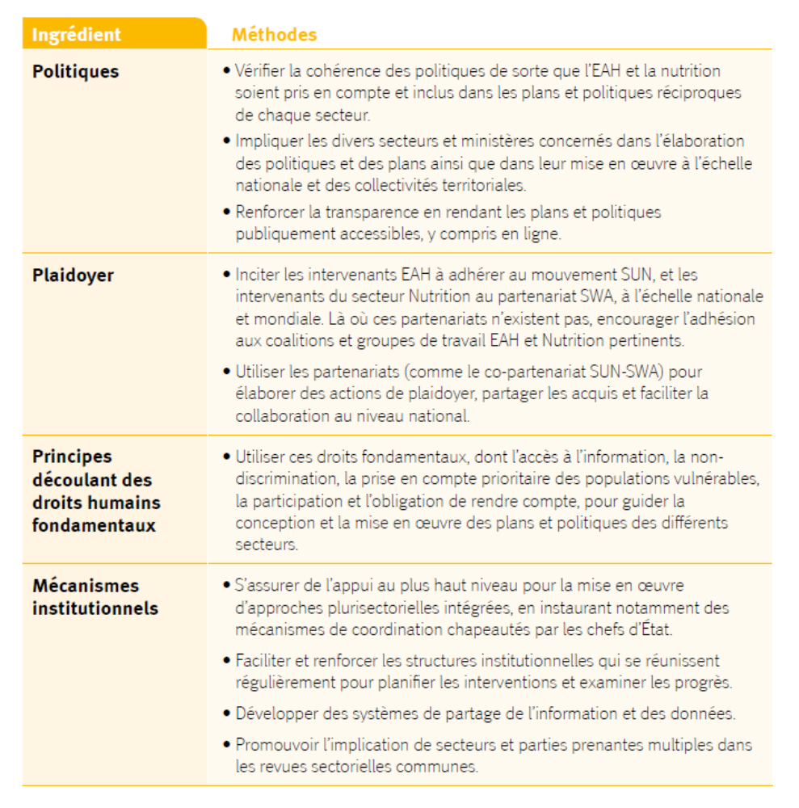
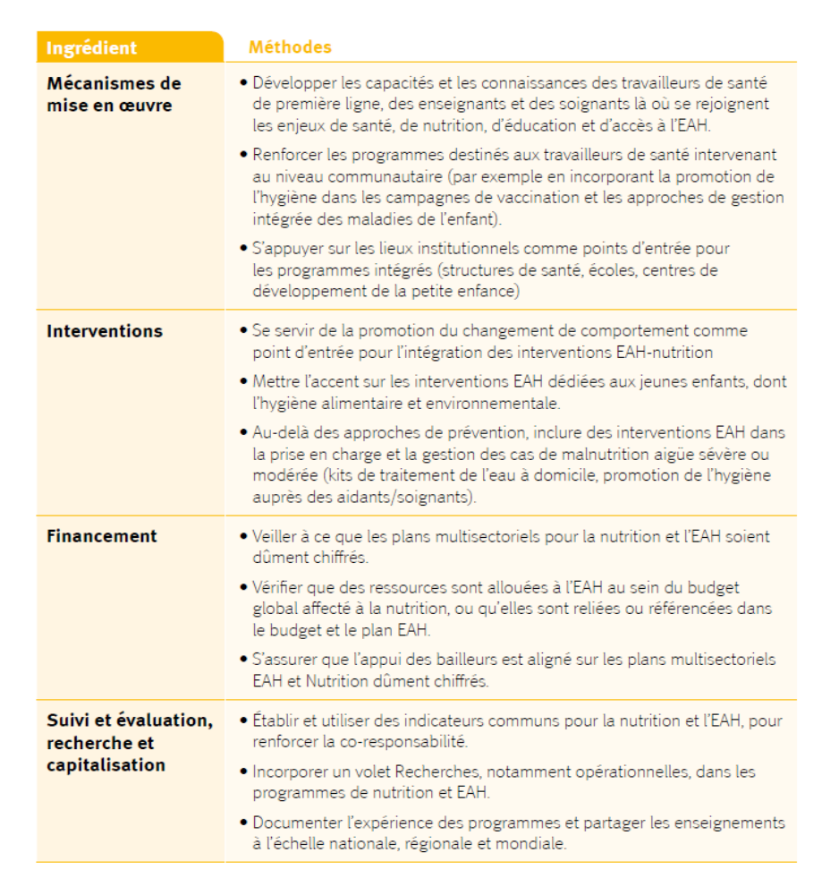
EHA comme déterminant des systèmes alimentaires sensibles à la nutrition
S’appuyer sur les plateformes communautaires et les lieux institutionnels comme points d’entrée (structures de santé, écoles, centres de développement de la petite enfance)
Se servir de la promotion du changement de comportement comme point d’entrée pour l’intégration des interventions EAH-nutrition ainsi que de la PCIMA
Veiller à ce que les plans multisectoriels pour la nutrition et l’EAH soient dûment chiffrés et financés
Établir et utiliser des indicateurs communs pour la nutrition et l’EAH et incorporer un volet Recherches dans les programmes de nutrition et EAH.
Vérifier la cohérence des politiques de sorte que l’EAH et la nutrition soient pris en compte et inclus dans les plans et politiques réciproques de chaque secteur.
Inciter les intervenants EAH à participer aux activités du mouvement SUN, et les intervenants du secteur Nutrition au partenariat sur l’EHA
Prise en compte prioritaire des populations vulnérables, la participation et l’obligation de rendre compte
S’assurer de l’appui au plus haut niveau pour la mise en œuvre d’approches plurisectorielles intégrées, en instaurant notamment des mécanismes de coordination mutisectorielle

Slide 15


MERCI

